Slide 1
|| Guia Rápida ||
Cómo reestablecer a valores de fábrica(reset) mi cámara Tapo

Slide 2
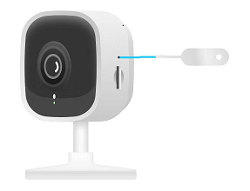
Cómo reestablecer a valores de fábrica(reset) mi cámara Tapo
Las cámaras de seguridad Tapo ofrecen una excelente manera de proteger tu hogar y mantenerte al tanto de lo que sucede en tu entorno. Sin embargo, en ocasiones puede ser necesario restablecer la cámara a sus valores de fábrica para resolver problemas técnicos, cambiar configuraciones o prepararla para un nuevo uso. Este proceso, conocido como "reset", devuelve la cámara a su estado original, eliminando configuraciones personalizadas y datos almacenados. En esta guía, te explicaremos paso a paso cómo realizar un reset en tu cámara Tapo para que puedas hacerlo de manera segura y efectiva.
Cómo reestablecer a valores de fábrica(reset) mi cámara Tapo
Hay métodos para realizar un reset o restablecer a valores de fabrica a la cámara Tapo
Método 1: use el botón RESET
Tipo 1: Para cámara de seguridad
Mientras la cámara está encendida, presione y mantenga presionado el botón Restablecer durante al menos 5 segundos hasta que el LED parpadee en rojo. La cámara se reiniciará y se reiniciará.

Slide 3
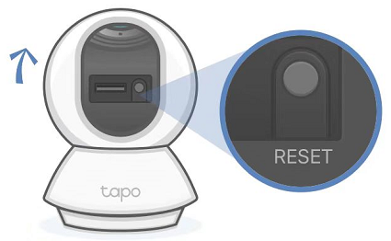
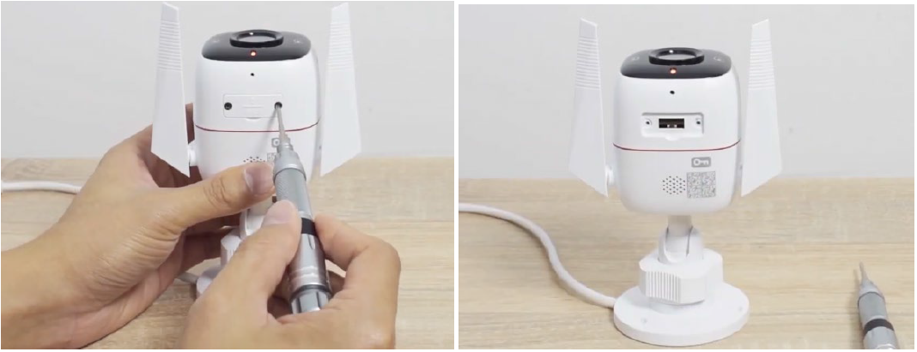
Cómo reestablecer a valores de fábrica(reset) mi cámara Tapo
Tipo 2: Para cámara de seguridad Pan & Tilt
Mientras la cámara está encendida, incline la lente de la cámara hacia arriba, luego presione y mantenga presionado el botón RESET durante al menos 5 segundos hasta que el LED parpadee en rojo. La cámara se reiniciará y se reiniciará.
Tipo 3: Para cámara de seguridad exterior
1.- Afloje los tornillos del panel posterior y retire la cubierta.

Slide 4
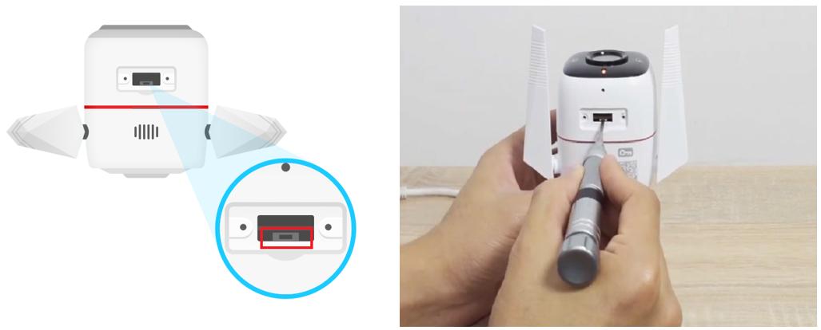
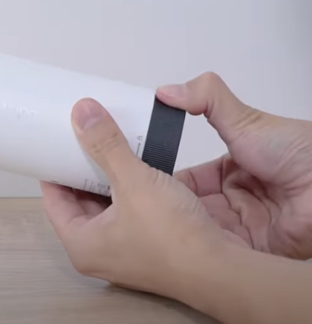
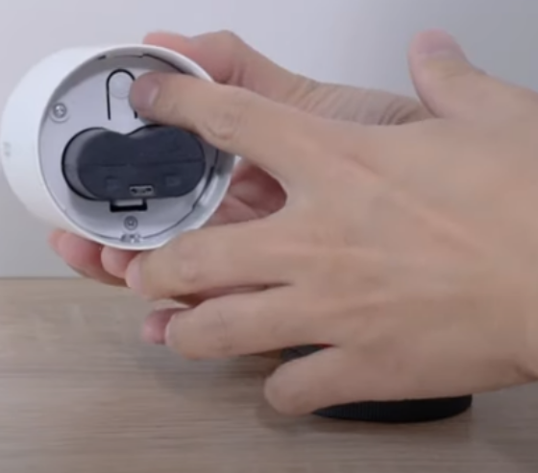
Cómo reestablecer a valores de fábrica(reset) mi cámara Tapo
2. Mantenga presionado el botón de reinicio durante al menos 5 segundos hasta que el LED parpadee en rojo.
Tipo 4: Para cámara con batería
1.- Gire en el sentido contrario a las agujas del reloj y luego tire para quitar la cubierta de la cámara y encontrar el botón de reinicio.
2.-Mantenga presionado el botón SYNC/RESET durante al menos 5 segundos hasta que el LED de estado de la cámara parpadee en rojo.

Slide 5
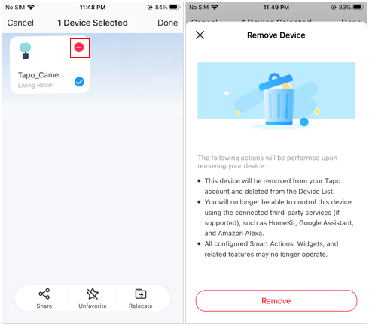
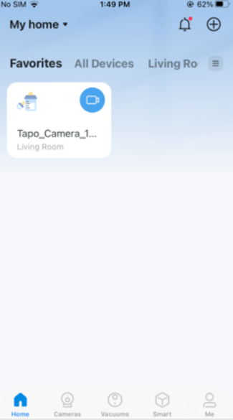
Cómo reestablecer a valores de fábrica(reset) mi cámara Tapo
Método 2: quitar la cámara a través de la aplicación Tapo
Opción 1: Ir a la página de inicio
En la página de inicio, toque prolongadamente la tarjeta del modelo de su cámara. Luego toque el ícono menos en la tarjeta. La cámara se eliminará de su cuenta TP-Link y se restablecerá a la configuración predeterminada.
Opción 2: Ir a la página Configuración de la cámara
1. En la página de inicio, toque la tarjeta de modelo de su cámara.

Slide 6
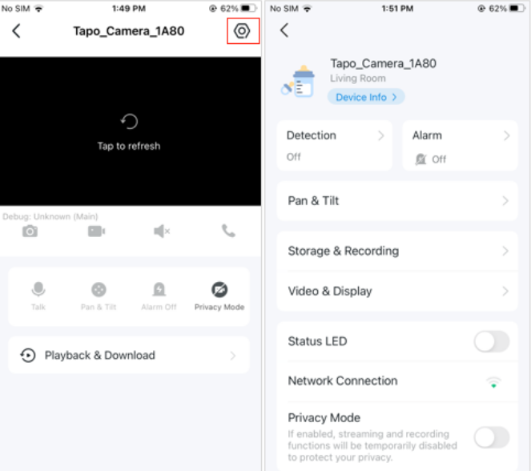
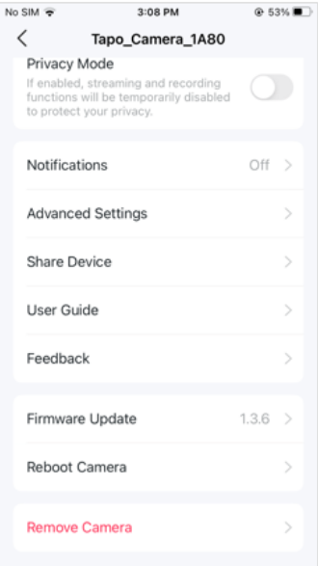
Cómo reestablecer a valores de fábrica(reset) mi cámara Tapo
2. En la página Vista en vivo, toque el icono de engranaje para ingresar a la página Configuración de la cámara.
3. Toque Eliminar cámara en la parte inferior para eliminar la cámara de su cuenta de TP-Link. La cámara se eliminará de su cuenta y se restablecerá a la configuración predeterminada.

Slide 7
Cómo reestablecer a valores de fábrica(reset) mi cámara Tapo
Si no puede restablecer la cámara correctamente, pruebe los siguientes pasos:
Asegúrese de que su cámara pueda estar encendida.
No opere después de encenderlo, espere 10 minutos e intente reiniciar nuevamente.

